Slide 1
ESCUELA NORMAL DE EDUCACIÓN PREESCOLAR DEL ESTADO DE COAHUILA DE ZARAGOZA
Nombre del estudiante normalista: Ana Sofia Segovia Alonso
Grado: 2º Sección: B Número de Lista: 19
EVIDENCIA DE LA PROPUESTA DIDACTICA
Curso: estrategias para el desarrollo socioemocional
Docente: Eduarda Maldonado Martínez.
UNIDAD DE APRENDIZAJE III. ESTRATEGIAS PARA EL DESARROLLO SOCIOEMOCIONAL EN PREESCOLAR.
Detecta los procesos de aprendizaje de sus alumnos para favorecer su desarrollo cognitivo y socioemocional
Aplica el plan y programas de estudio para alcanzar los propósitos educativos y contribuir al pleno desenvolvimiento de las capacidades de sus alumnos.
Emplea la evaluación para intervenir en los diferentes ámbitos y momentos de la tarea educativa para mejorar los aprendizajes de sus alumnos.
18 DE JUNIO DEL 2021

Slide 2
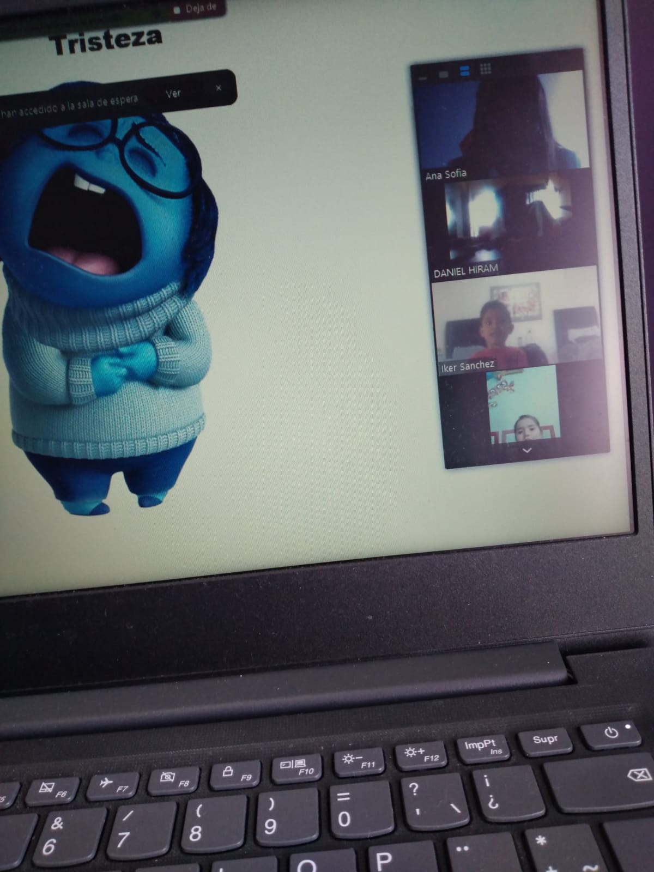
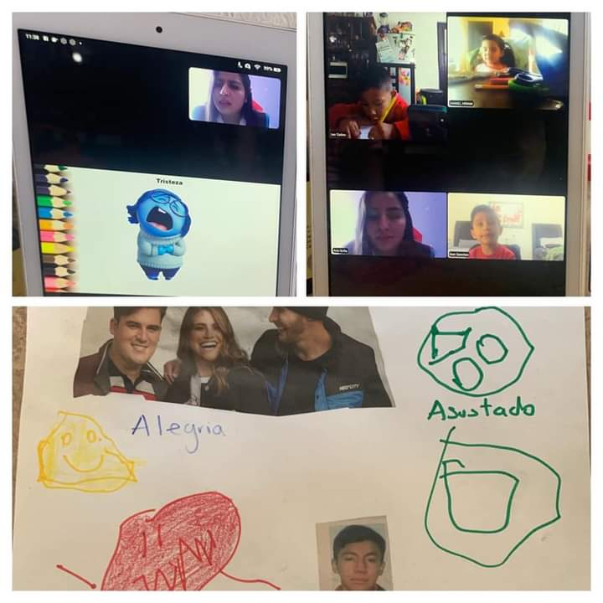
INICIO:

Slide 3
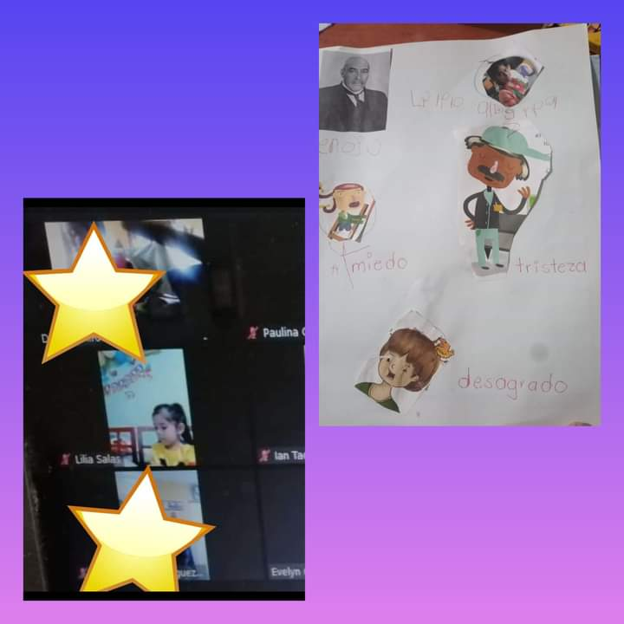
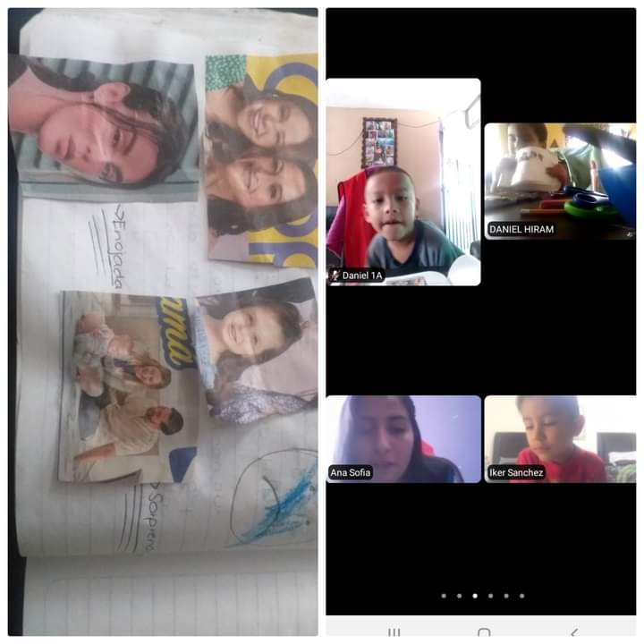
DESARROLLO:

Slide 4
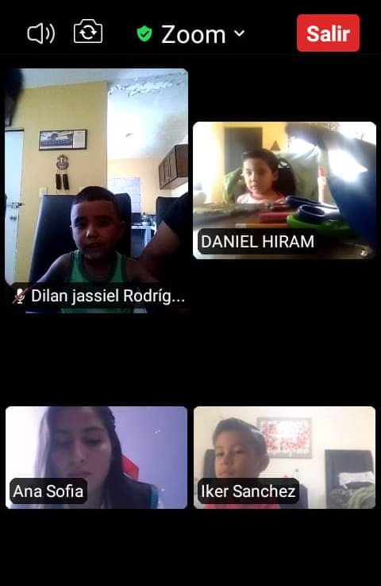
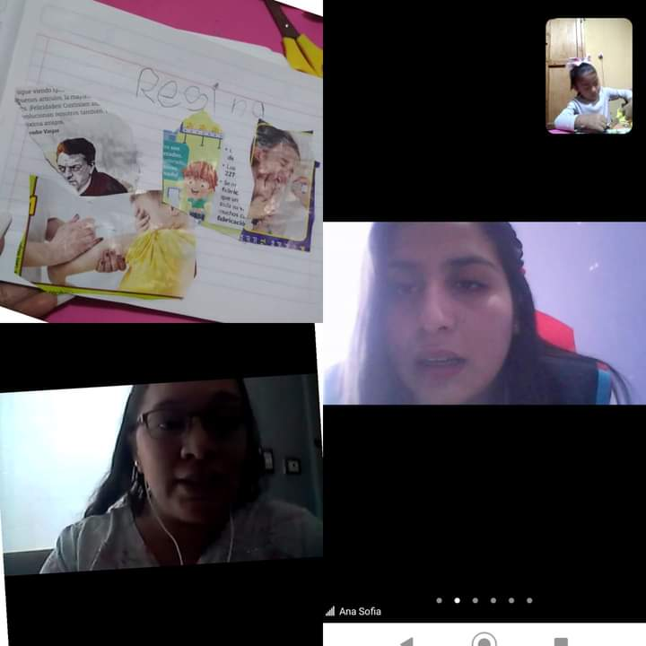
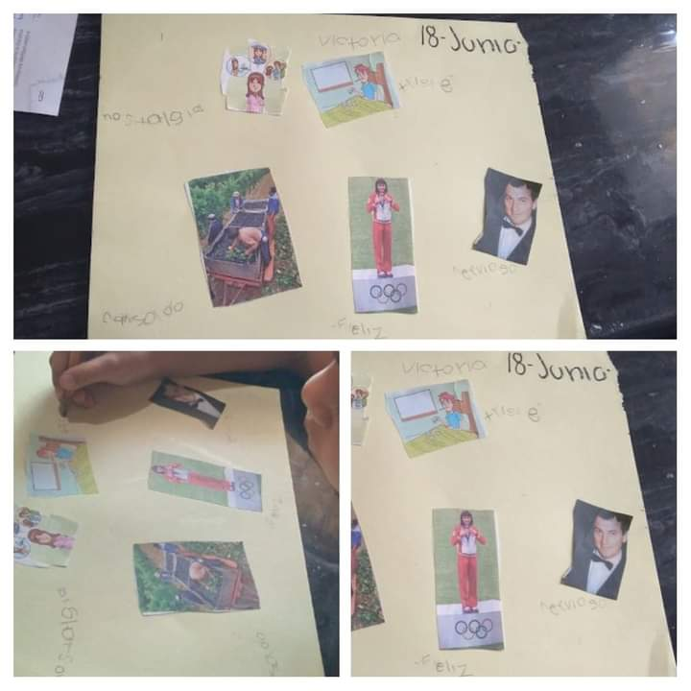
CIERRE:

